Slide 1
Сочинение по картине К.Ф. Юона «Конец зимы. Полдень»
РУССКИЙ ЯЗЫК. 3 КЛАСС.
УМК «Школа России»
Подготовила:
учитель начальных классов
Дюбайлова Т.И.

Slide 2
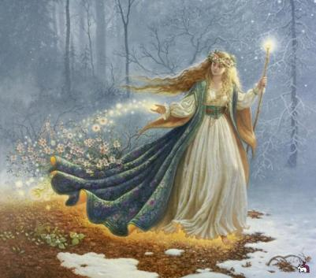
Шагает красавица,
Легко земли касается.
Идёт на поле, на реку,
И по снежку, и по цветку.

Slide 3
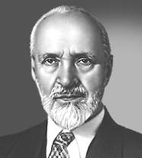
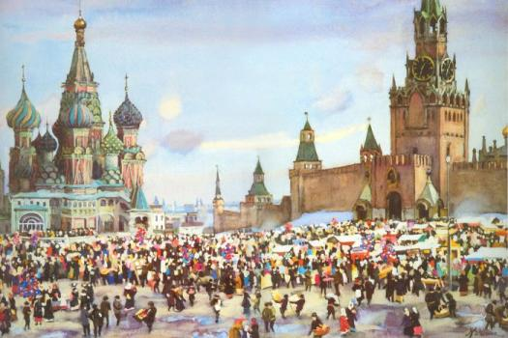
Константин Фёдорович Юон
(1875-1958)
Провёл детство и отрочество в Москве - в Лефортово, где сохранились замечательные памятники старины. Именно здесь у него впервые возникло увлечение русской архитектурой, историей и русским национальным бытом.

Slide 4
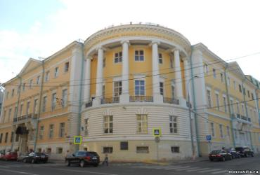
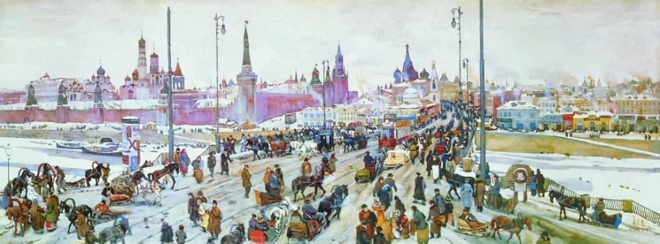
Учился К.Ф. Юон в Московском училище живописи, ваяния и зодчества. Среди его преподавателей был замечательный русский художник В.А. Серов. Много картин Юон посвятил Москве, её сказочному Кремлю.
Москва. Москворецкий мост.

Slide 5
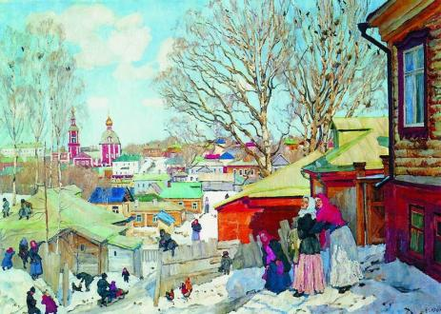
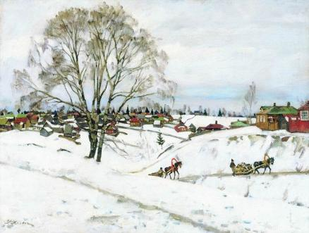
Художник очень любил природу. Чтобы её изучить, он много ездил по стране. Природа в произведениях Юона всегда яркая, радостная.
Весенний солнечный день.
Зима. Сергиев посад.

Slide 6
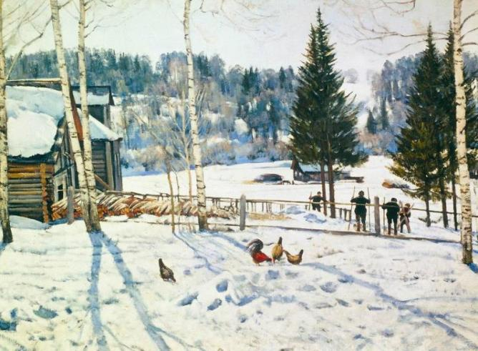
К.Ф. Юон «Конец зимы. Полдень»
Как художнику удалось передать приближение весны
и время суток - полдень ?
Какое впечатление производит на вас картина
К.Ф. Юона? Что в ней особенно красиво?

Slide 7
Составление плана сочинения
Сколько частей должно быть в сочинении? Назовите их.
Примерный план
1. «Конец зимы».
2. Цвет и настроение картины.
3. Моё отношение к картине.

Slide 8
Физкультминутка
Вновь у нас физкультминутка,
Наклонились, ну-ка, ну-ка!
Распрямились, потянулись,
А теперь назад прогнулись.
Разминаем руки, плечи,
Чтоб сидеть нам было легче,
Чтоб писать, читать, считать
И совсем не уставать.
Голова устала тоже.
Так давайте ей поможем!
Вправо-влево, раз и два.
Думай, думай, голова.
Хоть зарядка коротка,
Отдохнули мы слегка.

Slide 9
Придумайте к тексту заголовок
Составьте по картине текст, запишите его.
Опорные слова:
окраина деревни, снежная поляна, овраг; холмы, поросшие густым лесом;
забор, поленница дров, солнечные лучи,
стройные берёзы, зелёные ели,
голубые тени по снегу, мягкий пористый снег, проталины, куры, красивый петух,
группа лыжников.

Slide 10
Проверка
Читаем свои сочинения.
Чьё сочинение вам
больше всего понравилось?

Slide 11
Оцените свою работу на уроке:
Домашнее задание:
учебник, с. 62 «Проверь себя», № 1,2.
Спасибо за урок.

Slide 12
Источники:
Поурочные разработки по русскому языку к УМК В.П.Канакиной, В.Г.Горецкого («Школа России»), 3 класс – М.: ВАКО, 2014.
http://tacquessed.ucoz.ru/news/stikhotvorenie_pro_detstvo_na_karuseljakh_na_loshadjakh_inessa/2014-08-02-26
http://laila50.livejournal.com/126882.html
http://dok.opredelim.com/docs/index-30883.html
http://www.help-rus-student.ru/pictures_fail/94/497_2.htm
http://easyen.ru/_ld/2/258_x1K.ppt

